Slide 1
CAPO FILIALE
DESCRIZIONE | Gestisce le informazioni relative alla filiale assegnata
CASI D’USO RILEVANTI
Pubblica/Modifica/Elimina annuncio Visualizza storico appuntamenti Visualizza nuovi appuntamenti Gestisci richiesta di un nuovo appuntamento
SUPER-GRUPPO | Utente registrato
FOTO | E-mail: fabriziom86@hotmail.it Password: Fabri986 Nome: Fabrizio Cognome: Marai Assunto il: 4/01/2018
OGGETTI IN LETTURA
Annunci Filiali Storico richieste appuntamento Storico richieste completate
OGGETTI IN SCRITTURA
Annunci Appuntamenti (entrambi relativi alla sua filiale)

Slide 2
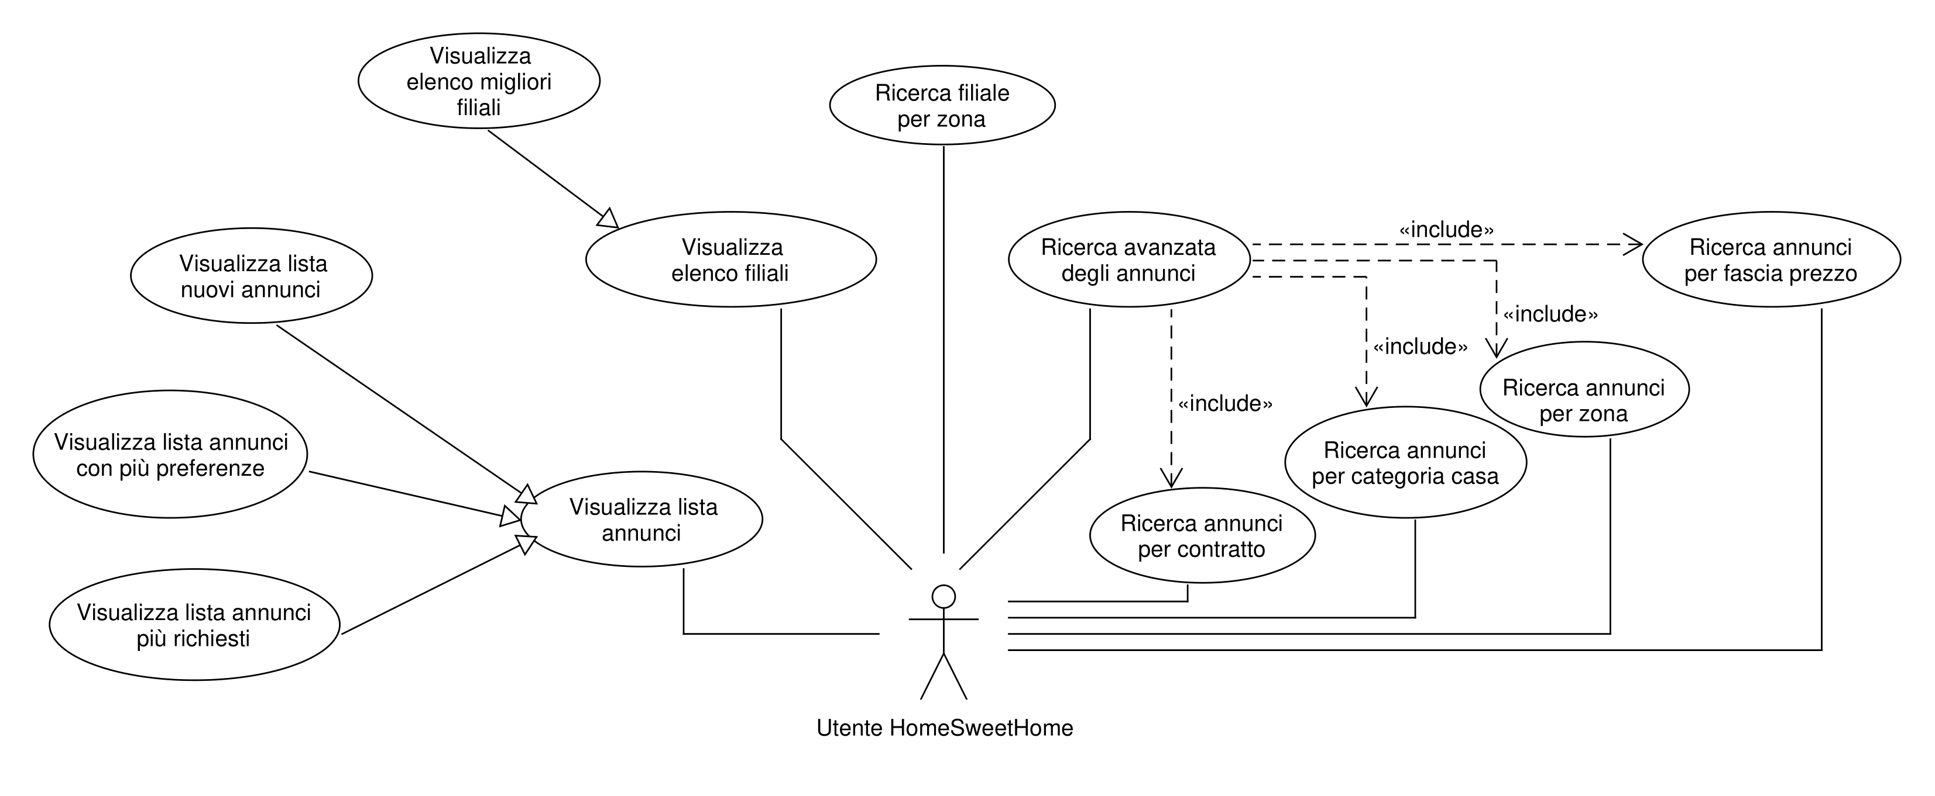
Casi d’uso – utente homesweethome

Slide 3
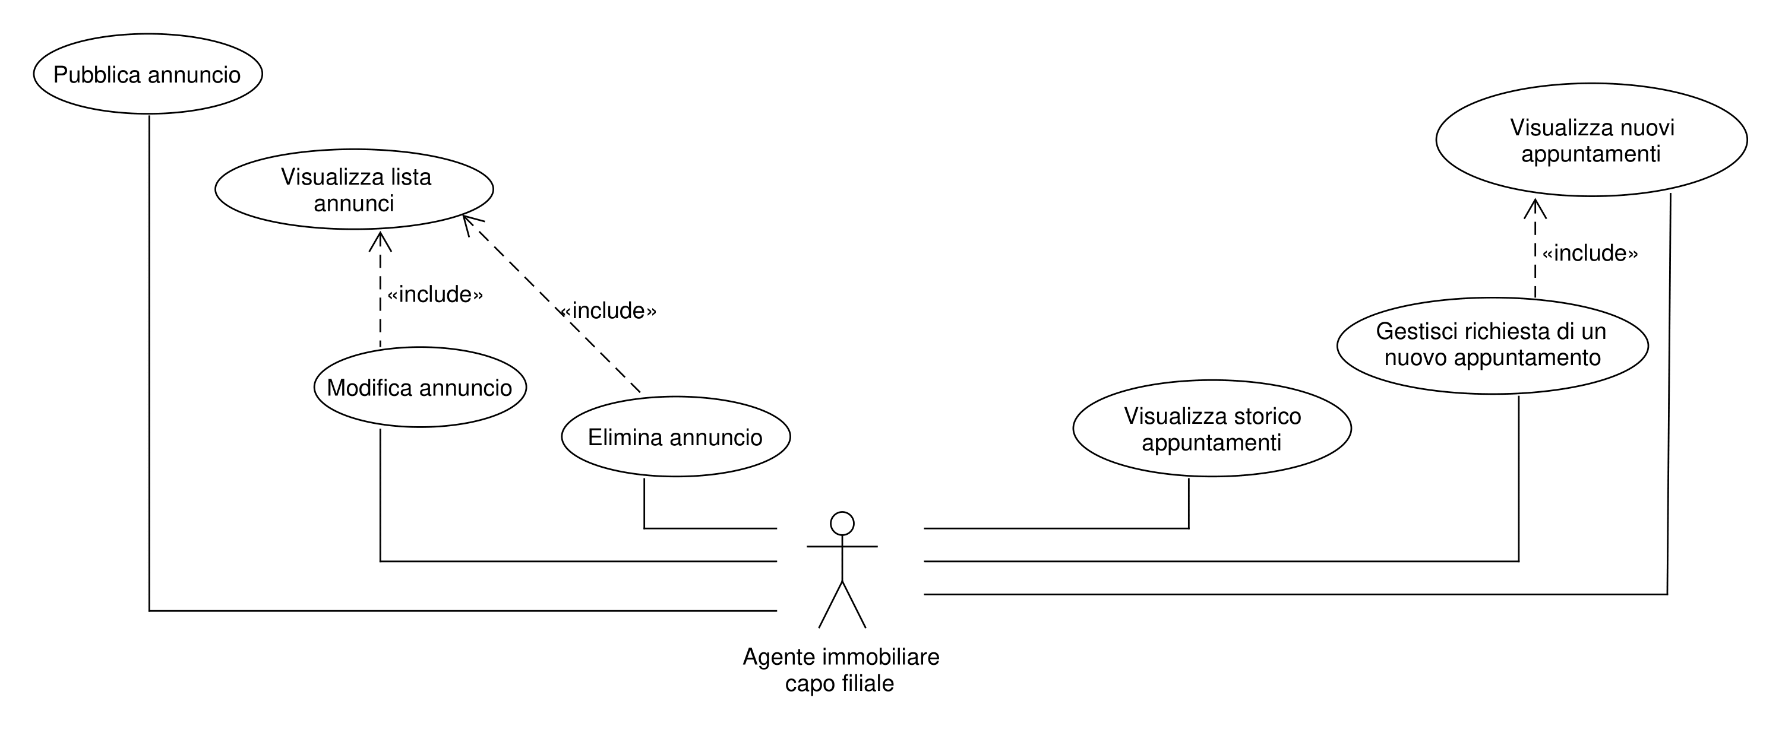
Casi d’uso – CAPO FILIALE

Slide 4
DIZIONARIO - ANNUNCIO
DESCRIZIONE | Inserzione relativa ad un immobile che ne descrive le caratteristiche in maniera dettagliata
COMPONENTI | Indirizzo
PROPRIETÀ
titolo | Appartamento via San Zeno
dataPubblicazione | 26/09/2020
prezzo | 235.000 (€)
superficie | 120 (m²)
numeroLocali | 4
annoCostruzione | 2015
descrizione | L'appartamento si sviluppa ...
disponibile | true
RELAZIONI
Annuncio – Indirizzo | 1:1
Annuncio – Zona | 1:N
Appuntamento – Annuncio | 1:1
Contratto – Annuncio | N:1
Categoria – Annuncio | N:1
FasciaPrezzo – Annuncio | N:1
ListaPreferiti – Annuncio | N:N
SUPER-CONCETTI
SOTTO-CONCETTI | NuovoAnnuncio, AnnuncioPiùRichiesto, AnnuncioConPiùPreferenze

Slide 5
DIZIONARIO - FILIALE
DESCRIZIONE | Rappresenta una filiale all’interno del sito web HomeSweetHome
COMPONENTI | IndirizzoSede, Orario, Recensione
PROPRIETÀ
nome | Zona Via Veneto
telefono | 0307540358
e-mail | vveneto@gmail.com
mediaVoti | 7.8
RELAZIONI
Filiale – CapoFiliale | 1:1
Filiale – Zona | 1:1
Filiale - Recensione | N:1
SUPER-CONCETTI
SOTTO-CONCETTI | BestReviewed, BestSeller

